Slide 1
multifunctional bot
Проект по теме телеграм бот.
Выполнил: Кошелев Д.А.
Руководитель: Назимова А.Ю.
Ссылка на гитхаб:
https://github.com/Father-Dog-Danil/multifunctional_bot

Slide 2
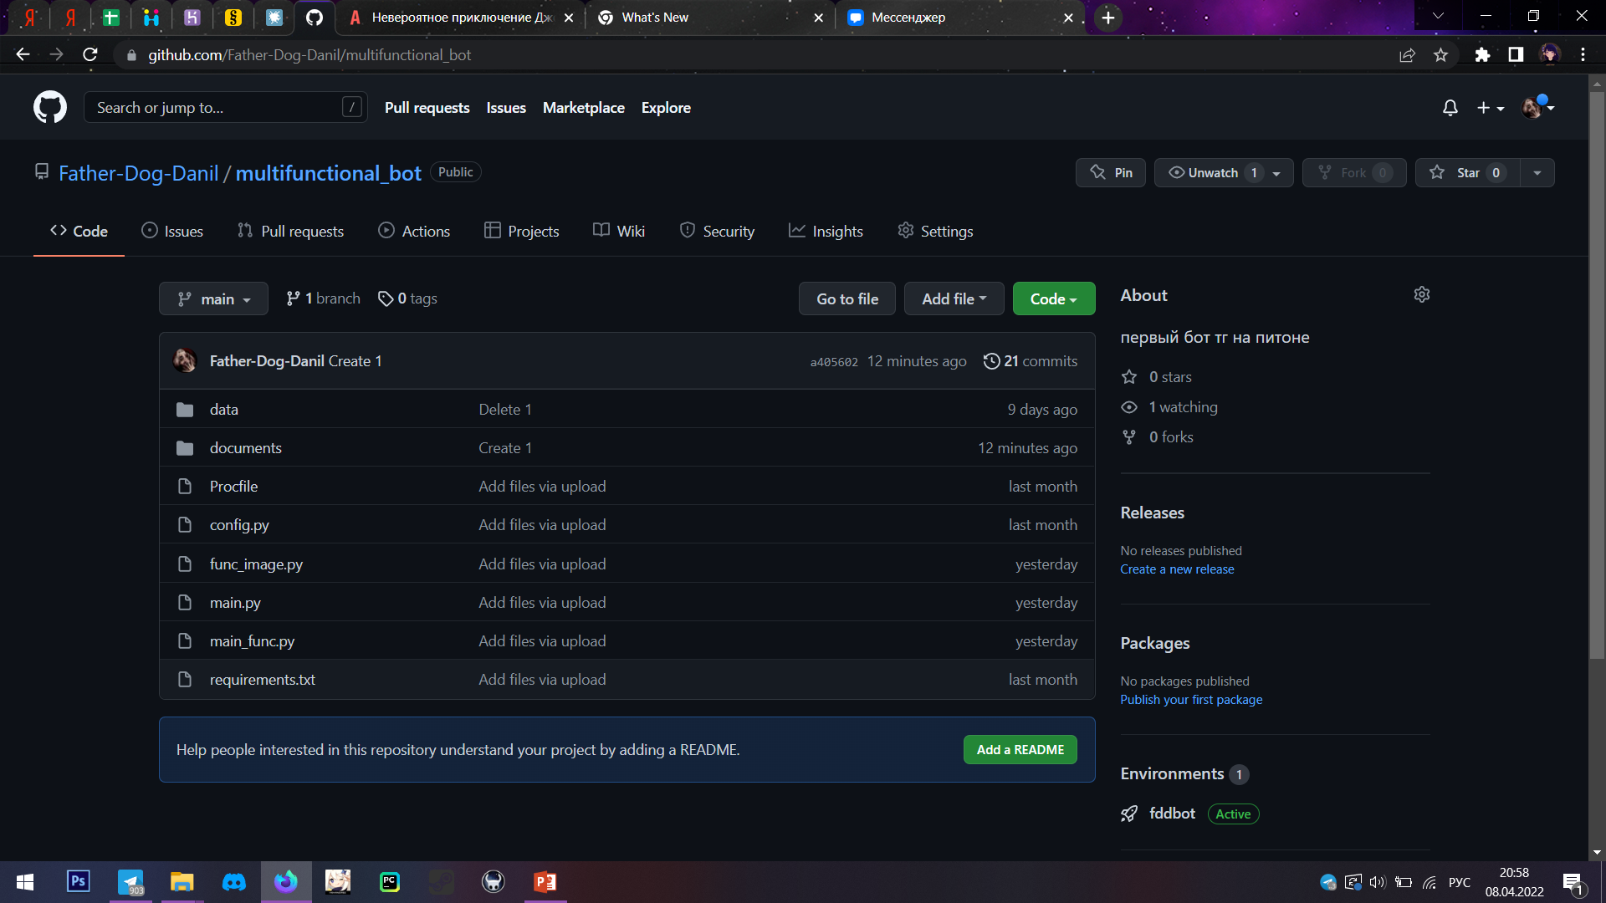

Slide 3
Введение
Мой бот выполняет множество различных функций, откуда и пошло его название. Большинство функций никак не связаны друг с другом.

Slide 4
Модули
В своём проекте я использую библиотеки: PyTelegramBotAPI, random, PIL, time, datetime, pyowm.
Все модули указаны в файле requiriments.txt, соответствующем стандарту.

Slide 5
Структура
В своей программе я использую множество функций для выполнения запросов.
Функции вынесены в отдельные файлы для удобства.

Slide 6
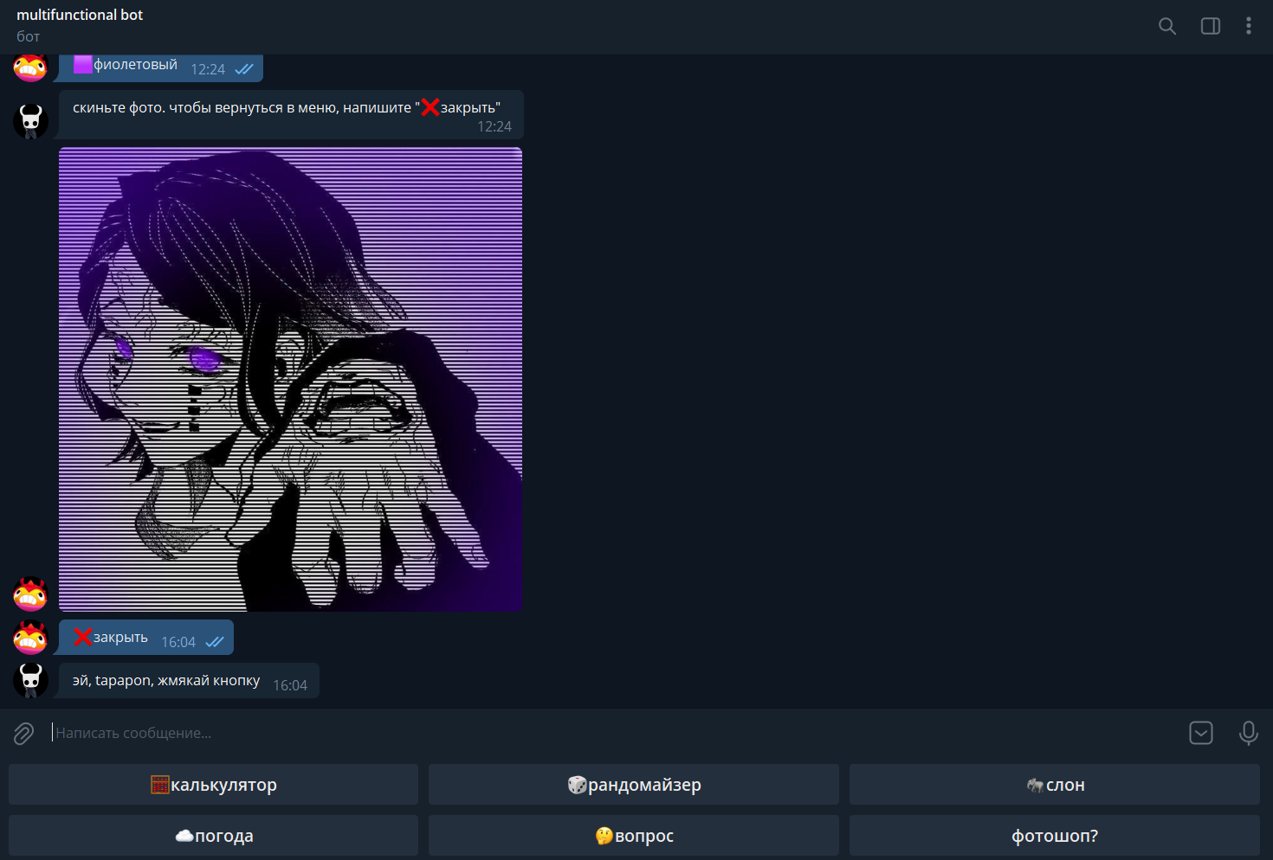

Slide 7
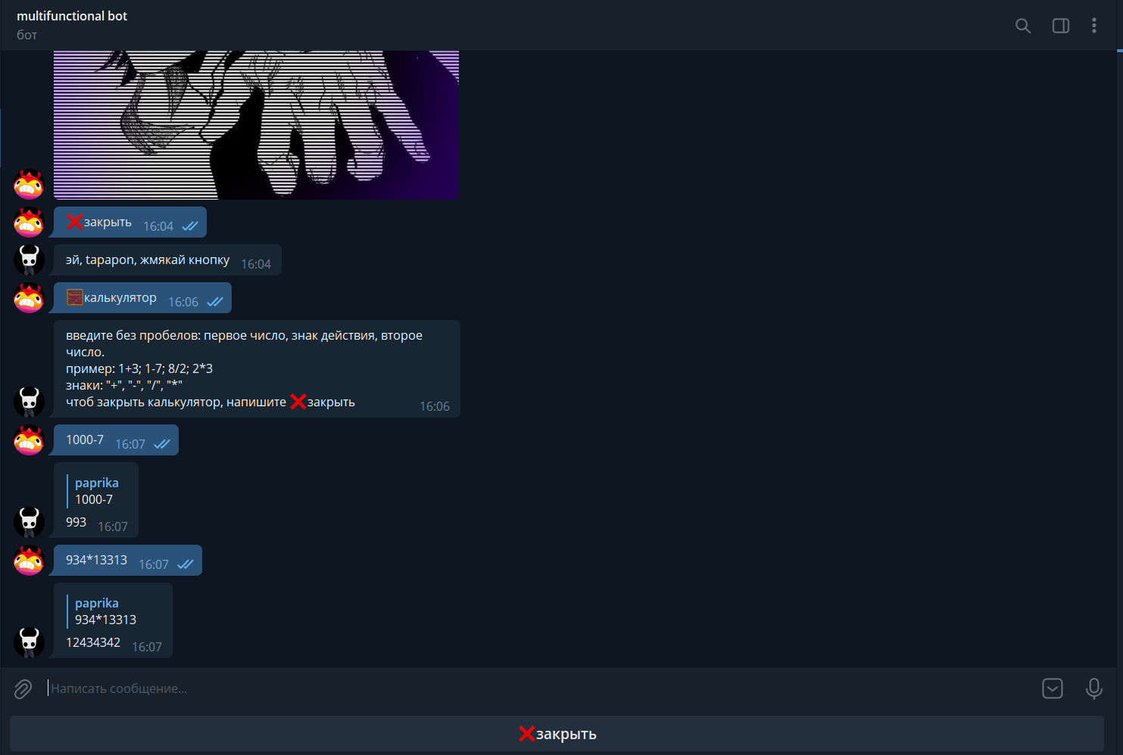

Slide 8
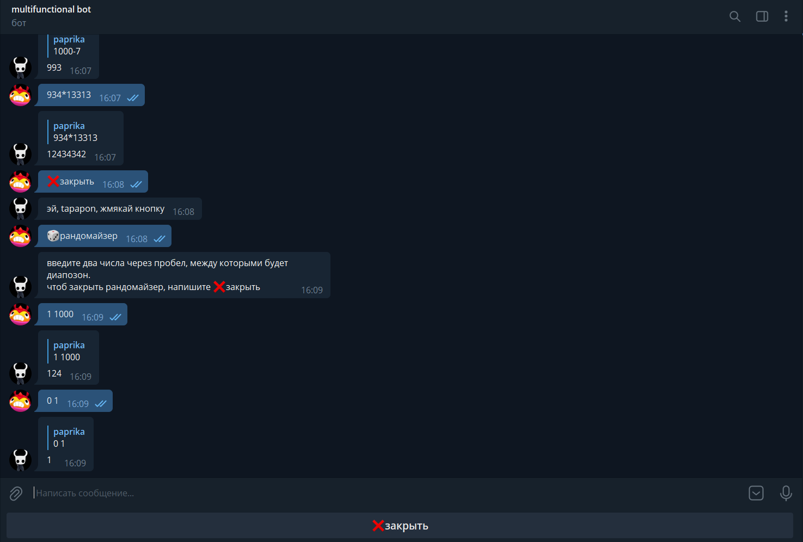

Slide 9
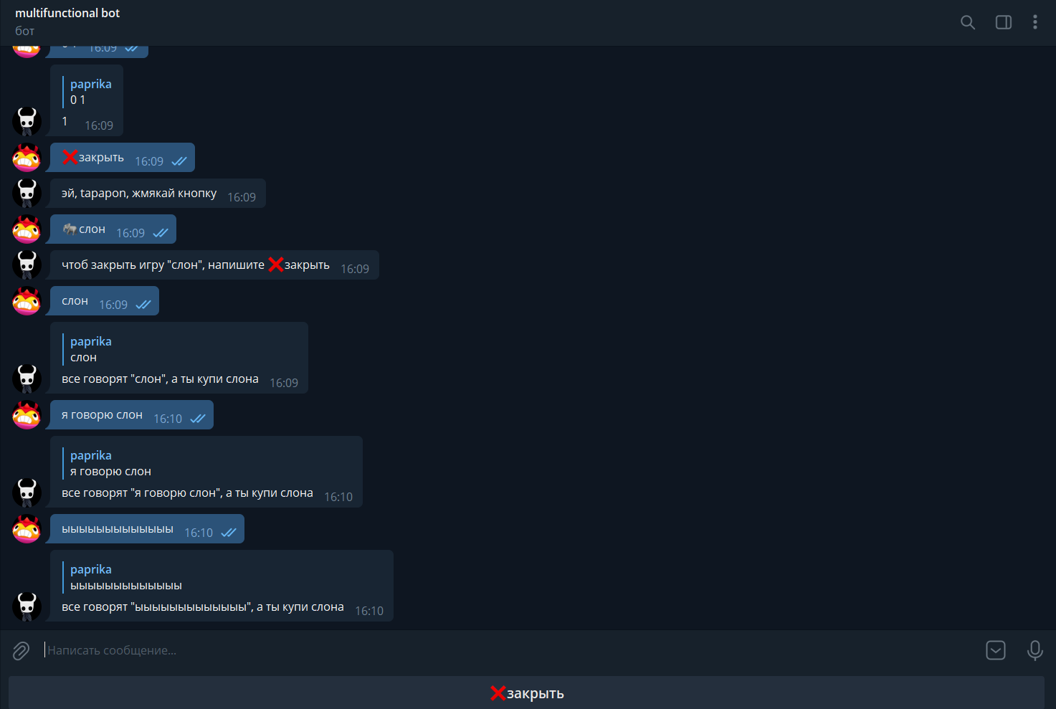

Slide 10
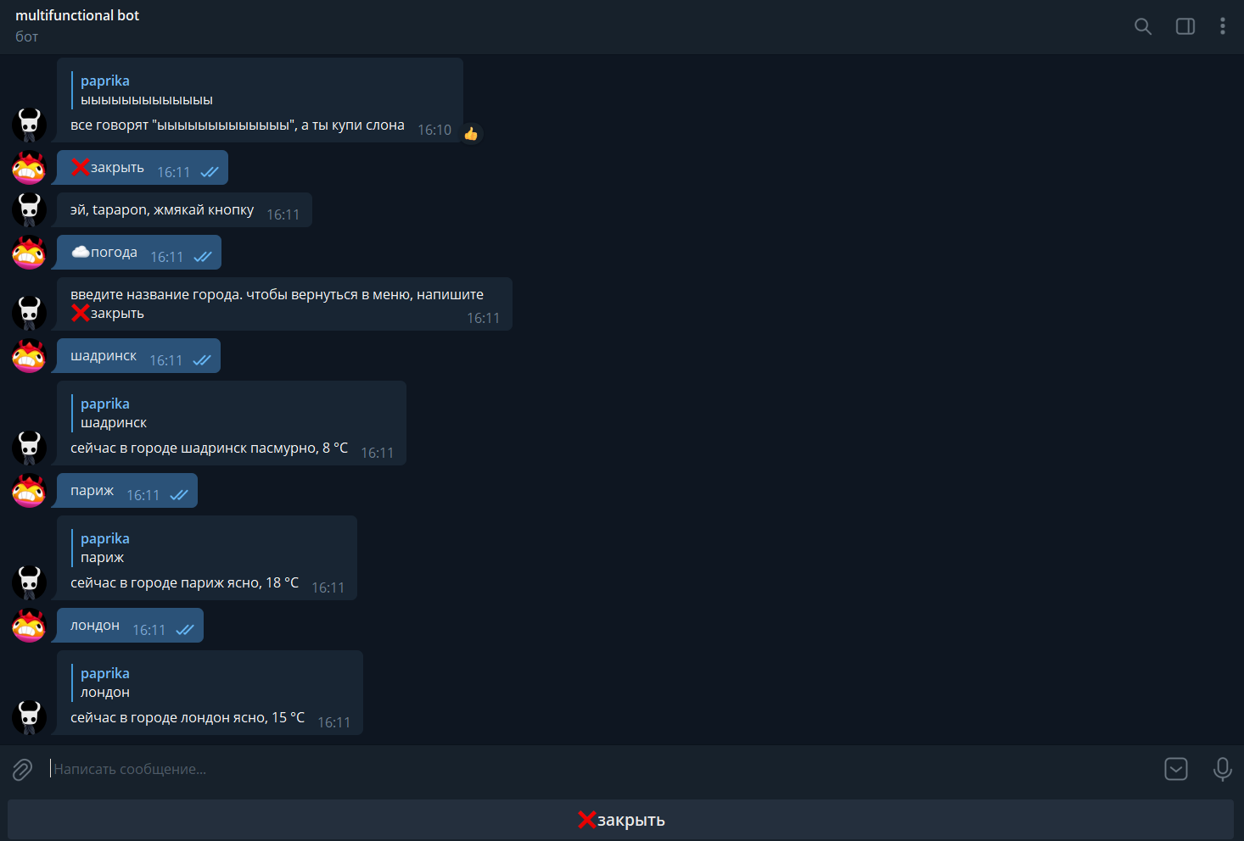

Slide 11
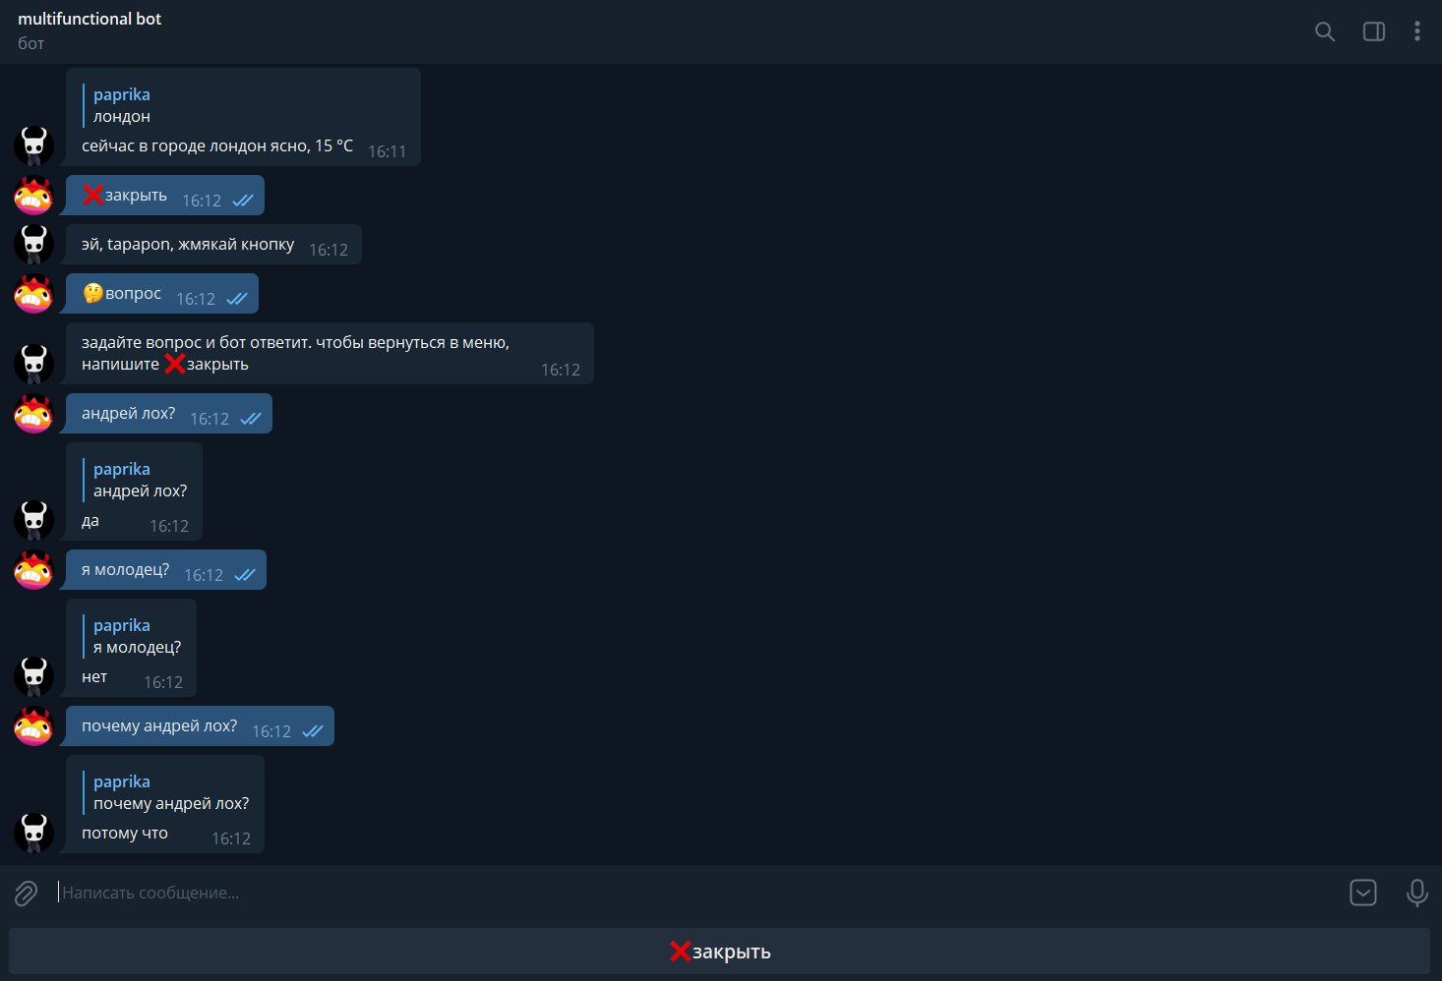

Slide 12
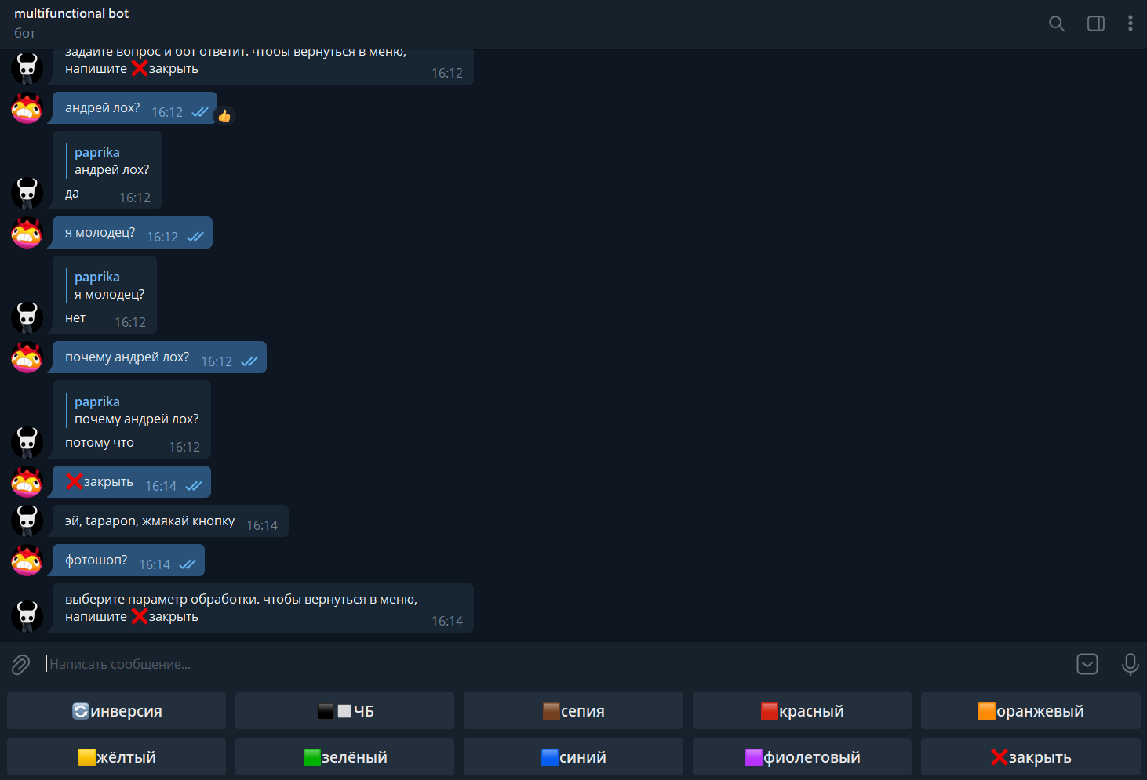

Slide 13
Заключение
Я закончил работу над проектом и очень доволен результатом.
Бот получился таким, каким я и хотел.
Я выполнил все пункты технического задания.
В процессе работы я изучил тему создания бота.

Slide 14
multifunctional bot
Проект по теме телеграм бот.
Выполнил: Кошелев Д.А.
Руководитель: Назимова А.Ю.
Ссылка на гитхаб:
https://github.com/Father-Dog-Danil/multifunctional_bot

